Slide 1
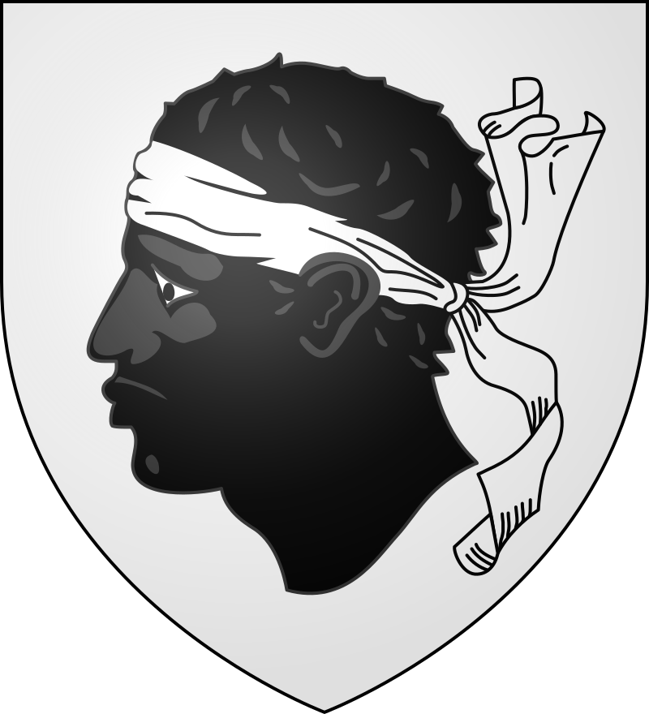
Lorient Vous Propose
La Corse
Blason de Corse

Slide 2
L'île méditerranéenne de la Corse offre des paysages variés : villes côtières chics, forêts denses et montagnes escarpées (le pic du Monte Cinto est le plus élevé). Presque la moitié du territoire de l’île est classé comme parc naturel où il est possible de randonner, notamment sur le GR20, réputé pour sa difficulté. Certaines plages de l’île sont très fréquentées comme Pietracorbara, d’autres sont assez isolées comme Saleccia et Rondinara. La Corse fait partie de la France depuis 1768, mais sa culture reste empreinte des influences italiennes.

Slide 3
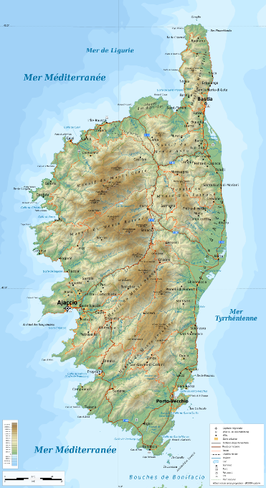
Carte géographique de la Corse.

Slide 4
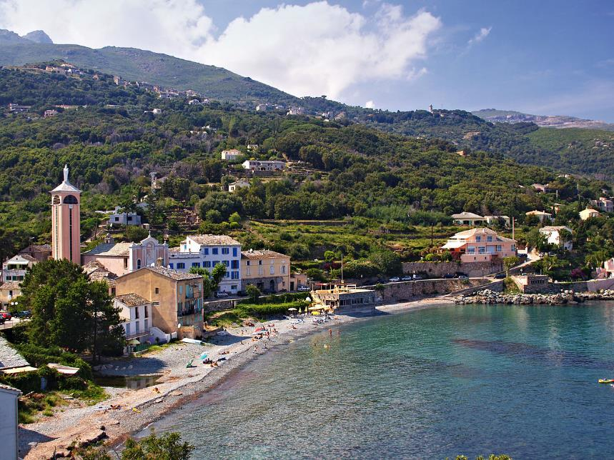
Marine de Lavasina, à Brando (Brando).

Slide 5
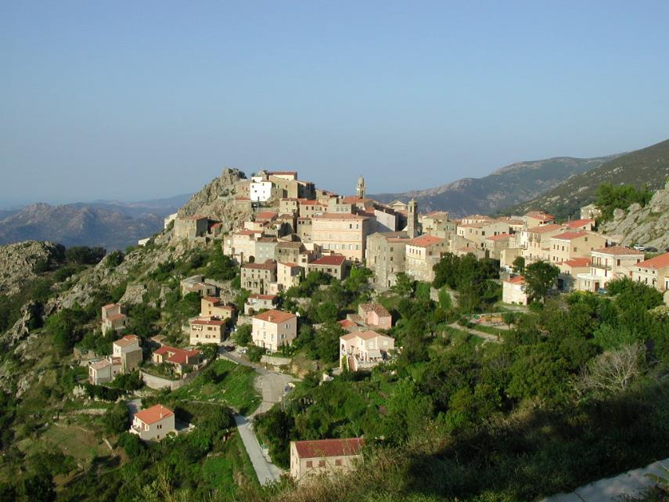
Vue du village de Speloncato (Tuani).

Slide 6
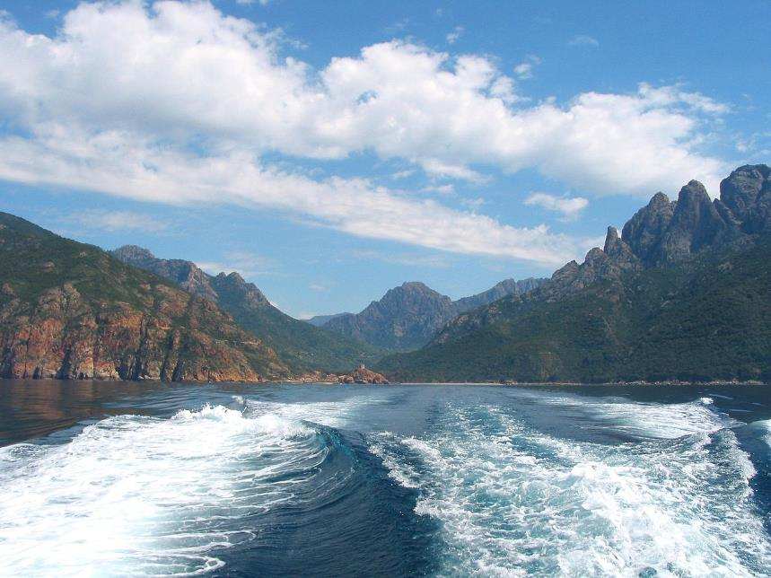
Ota France , le Golfe de Porto (Corse-du-Sud) et le Capo d'Orto (montagnes à droite).

Slide 7
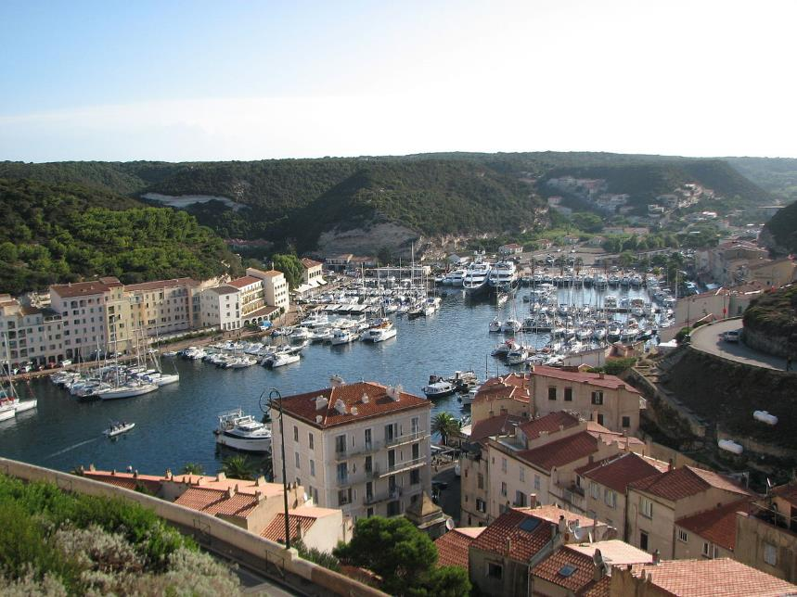
Le port de Bonifacio.

Slide 8
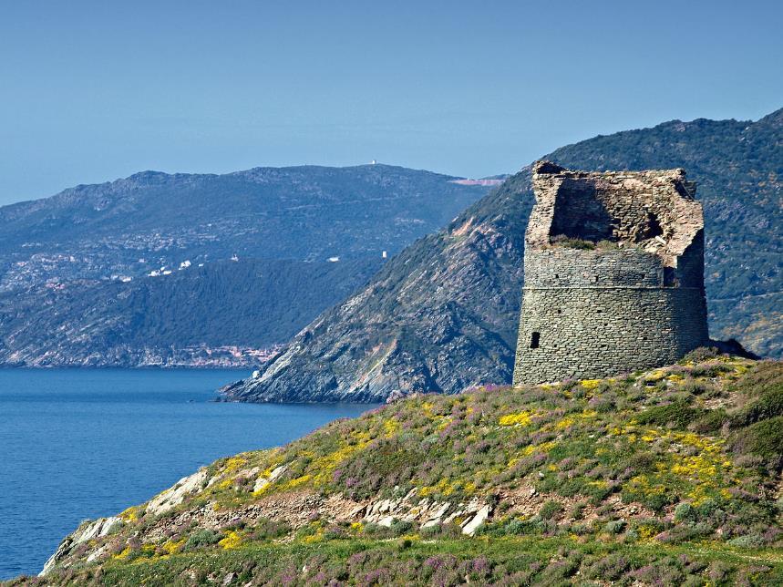
Une tour génoise à Pino (Luri).

Slide 9
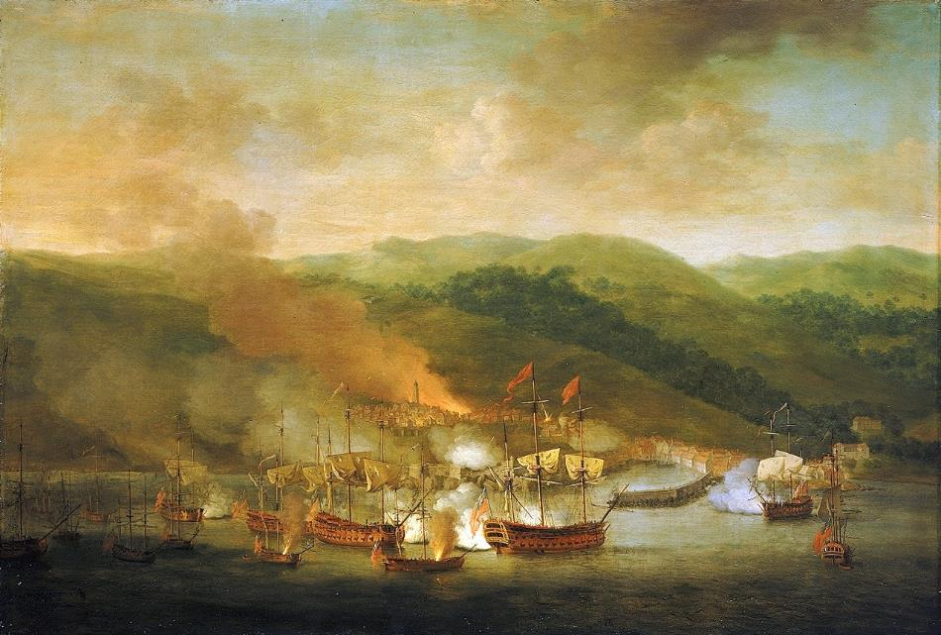
Le bombardement de Bastia lors de la guerre de Succession d'Autriche en 1745.

Slide 10
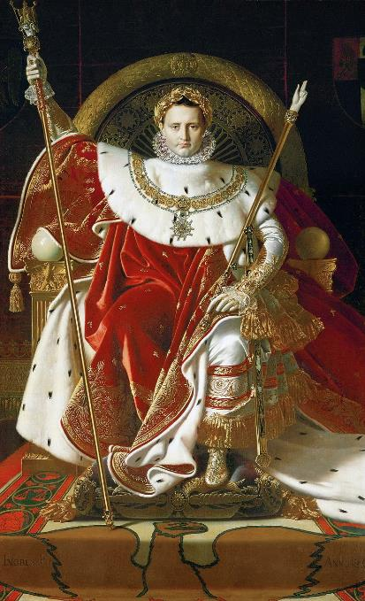
Napoléon Ier.

Slide 11
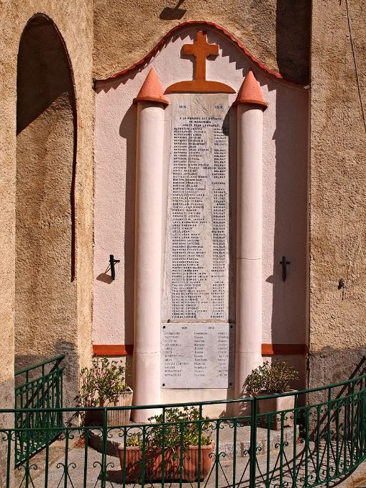
Monument aux morts à Marignana (Sevidentro).

Slide 12
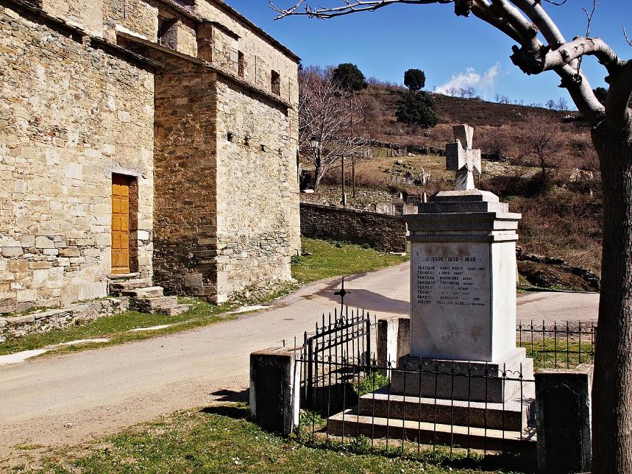
Monument aux morts à Bigorno (Costiera).

Slide 13
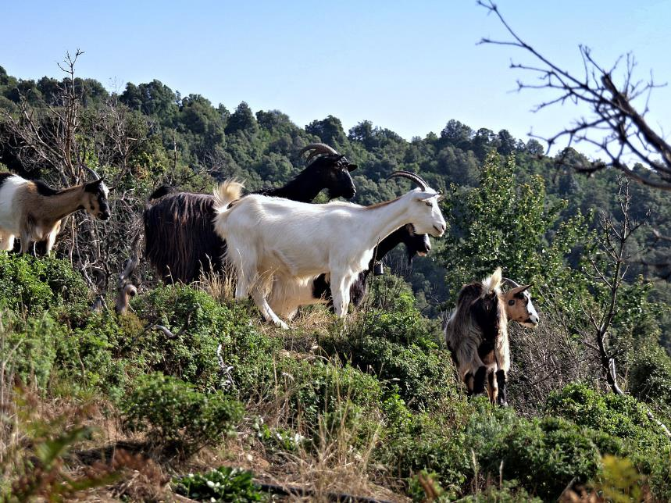
Chèvres corses en Corse.

Slide 14
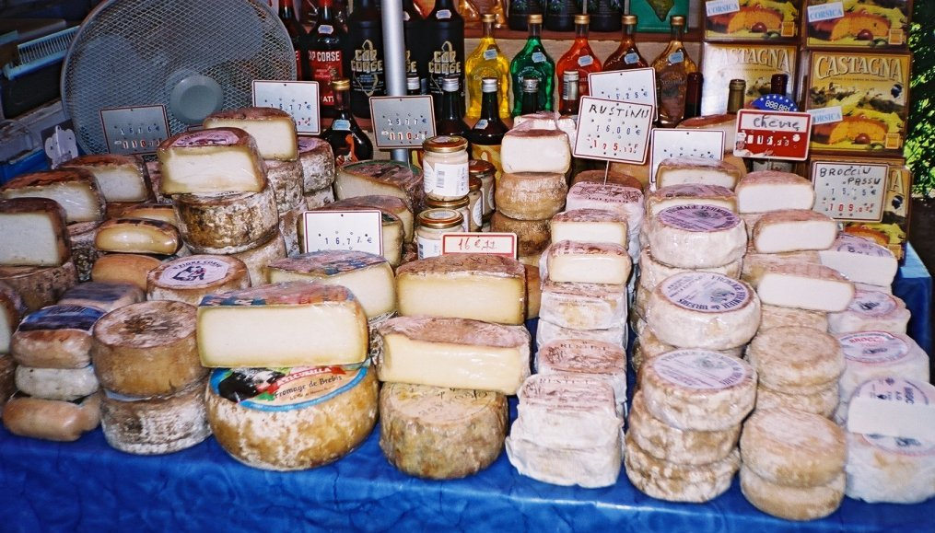
Fromage corse dans un marché corse.

Slide 15
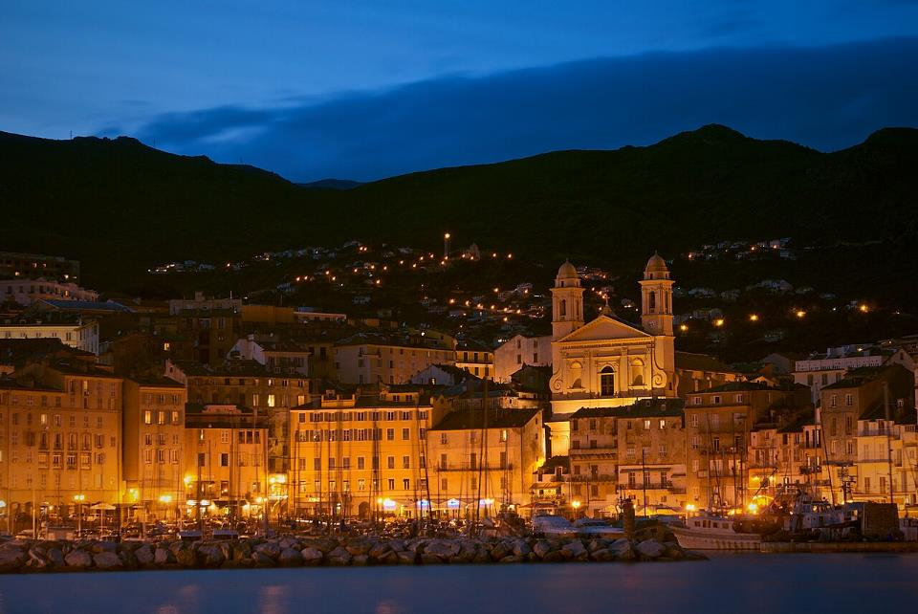
Le vieux-port de Bastia.

Slide 16
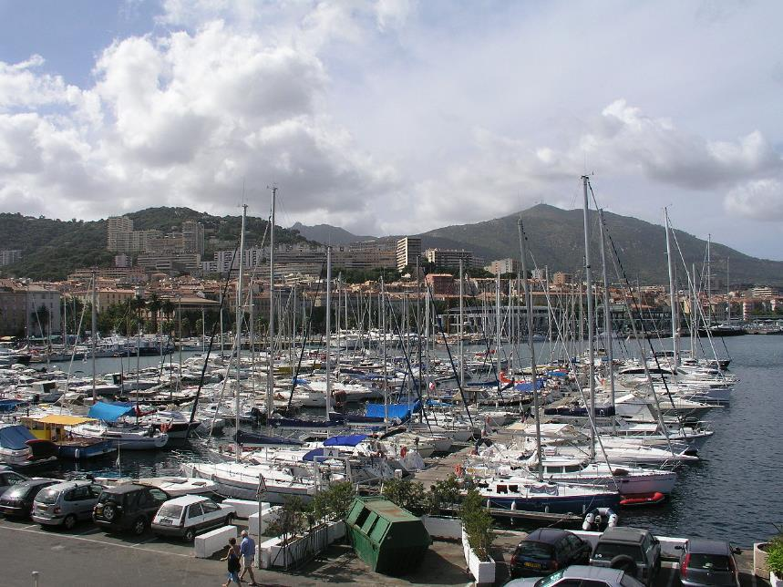
Vue du port de plaisance d'Ajaccio.

Slide 17
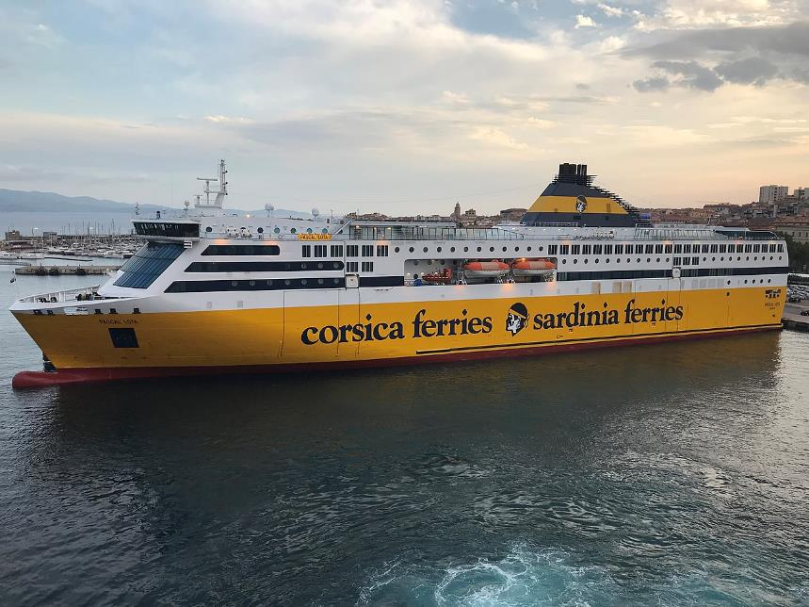
Le Pascal Lota de la compagnie Corsica Ferries à Ajaccio.

Slide 18
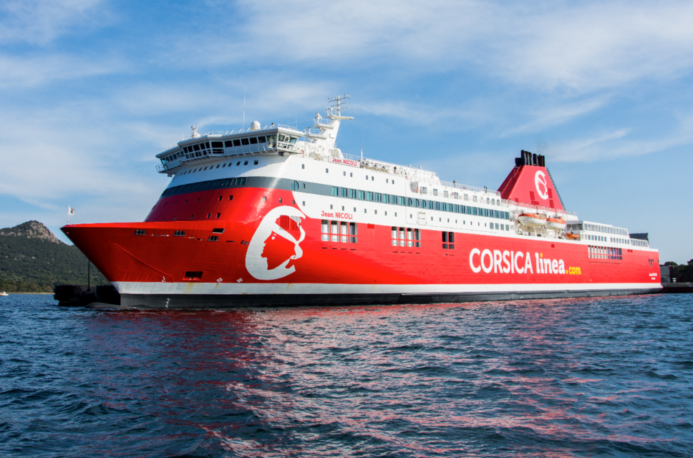
Le Jean Nicoli de Corsica Linea à Porto-Vecchio.

Slide 19
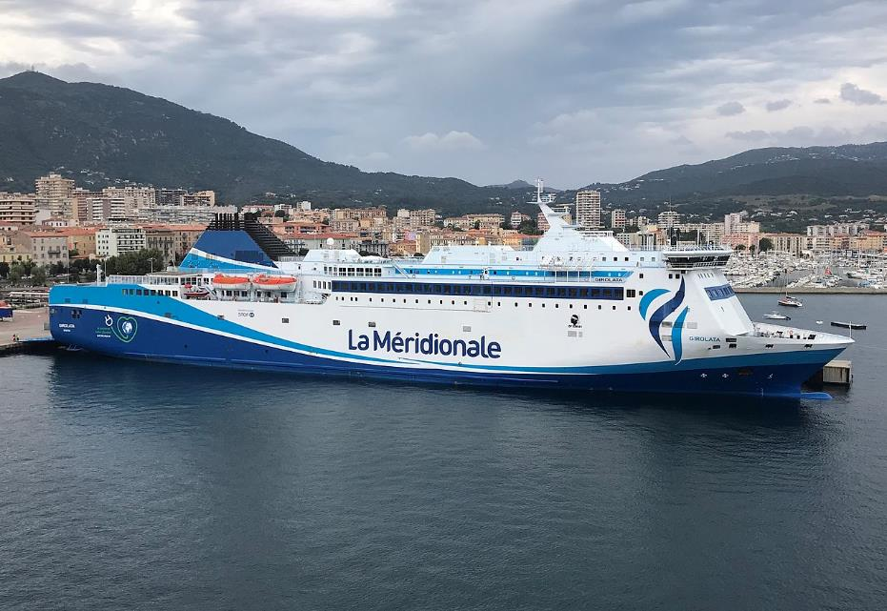
Le Girolata de La Méridionale à Ajaccio.

Slide 20
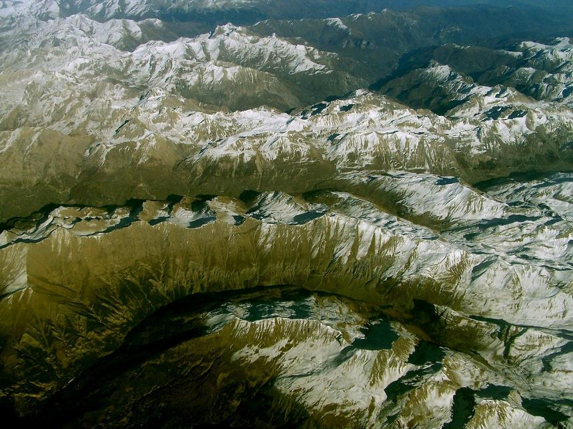
Les montagnes corses vues d'avion.

Slide 21
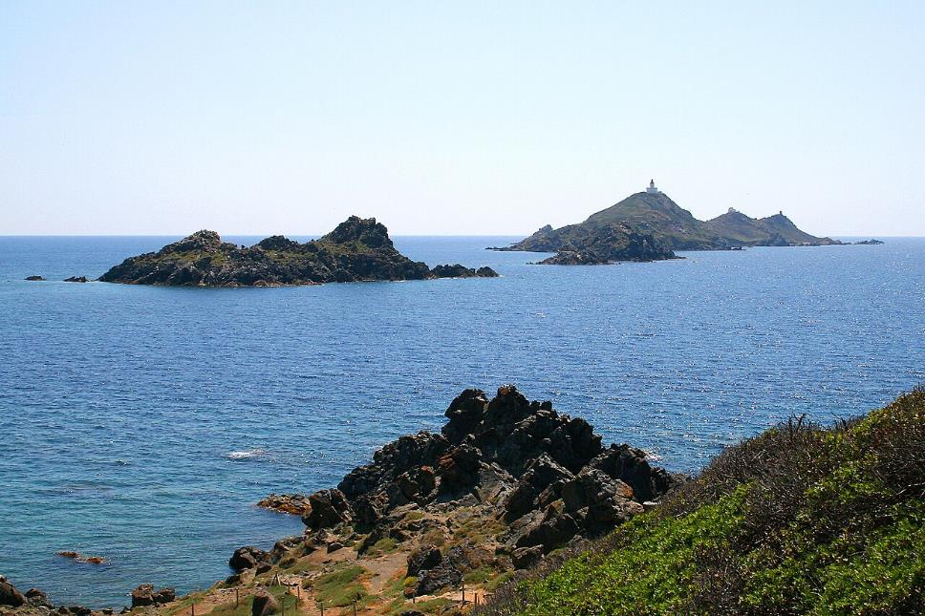
Les îles Sanguinaires, à proximité d'Ajaccio.

Slide 22
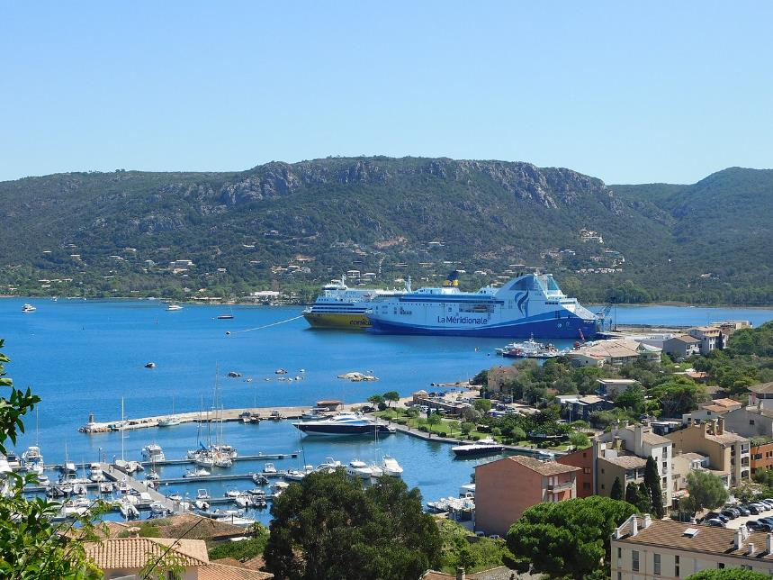
Vue du port de commerce de Porto-Vecchio.

Slide 23
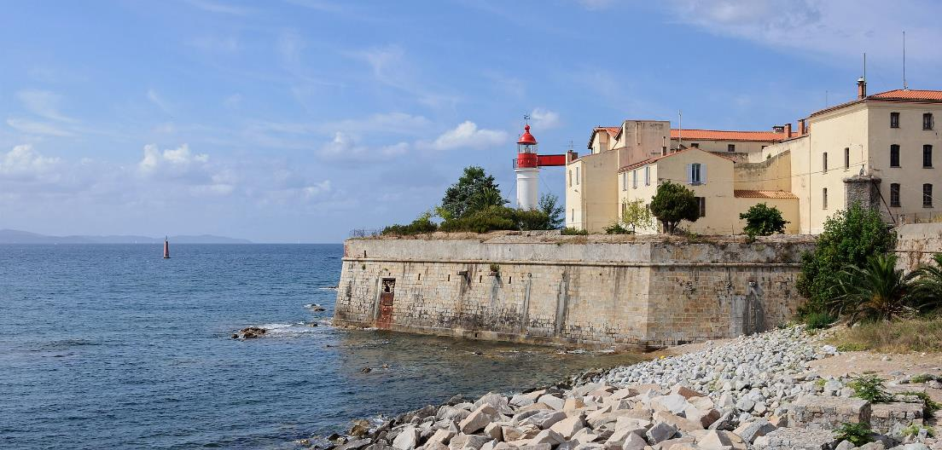
Le phare de la citadelle d'Ajaccio (Corse-du-Sud, France). Sa portée est de 16 milles nautiques (30 km). En mer, devant la citadelle, se dresse un feu complémentaire d'une portée de 7 milles (13 km).

Slide 24
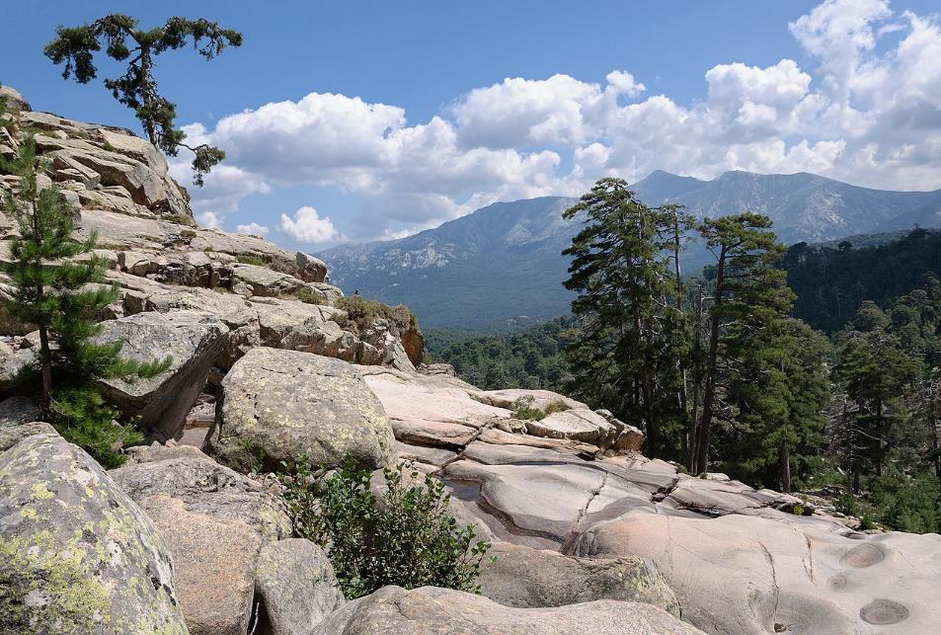
Paysage corse.

Slide 25
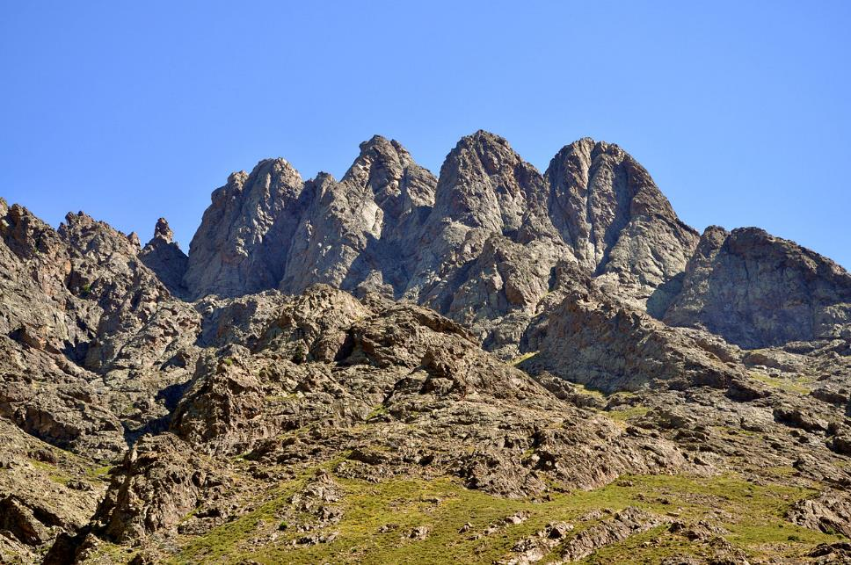
Montagnes au sud-ouest.

Slide 26
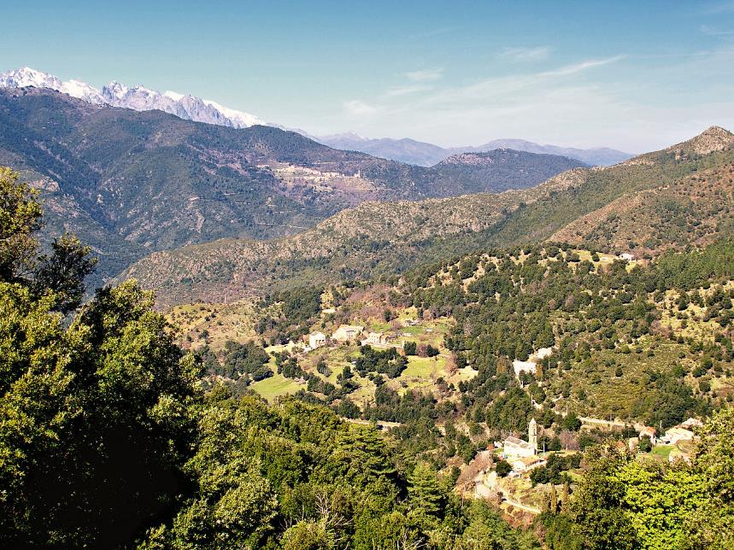
San-Lorenzo, au centre-est.

Slide 27
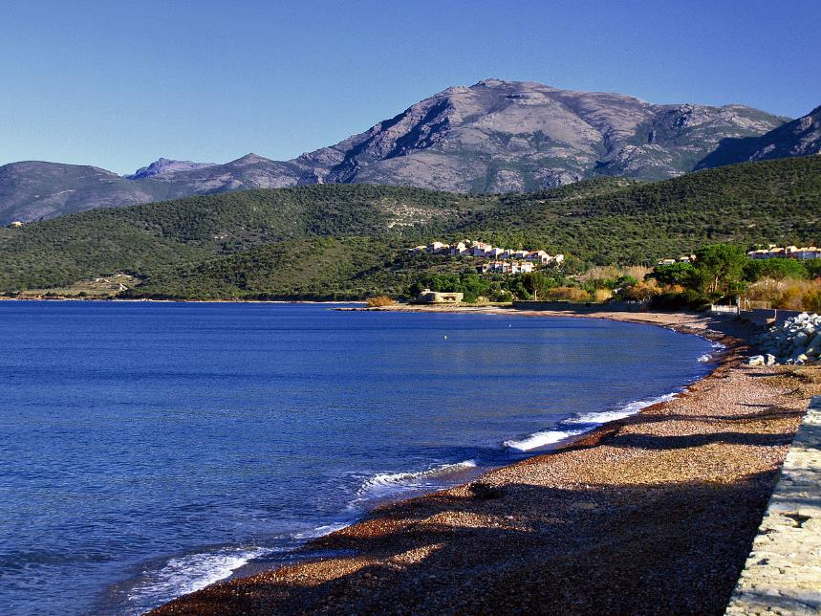
Saint-Florent, au nord.

Slide 28
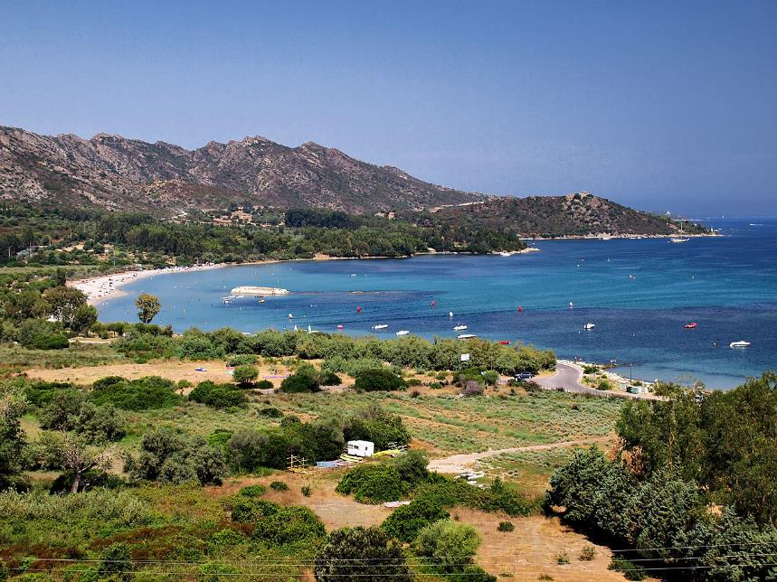
Autre vue à Saint-Florent.

Slide 29
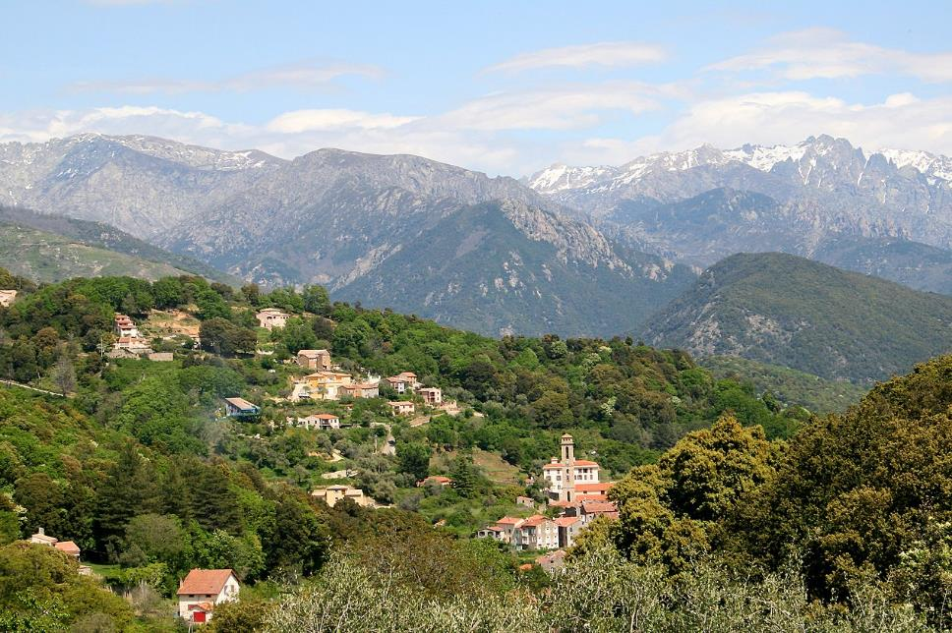
Vico, au nord-ouest.

Slide 30
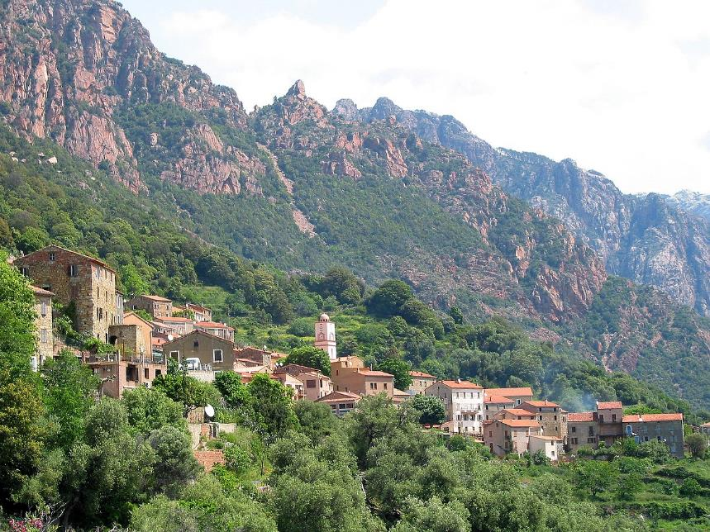
Ota, au nord-ouest.

Slide 31
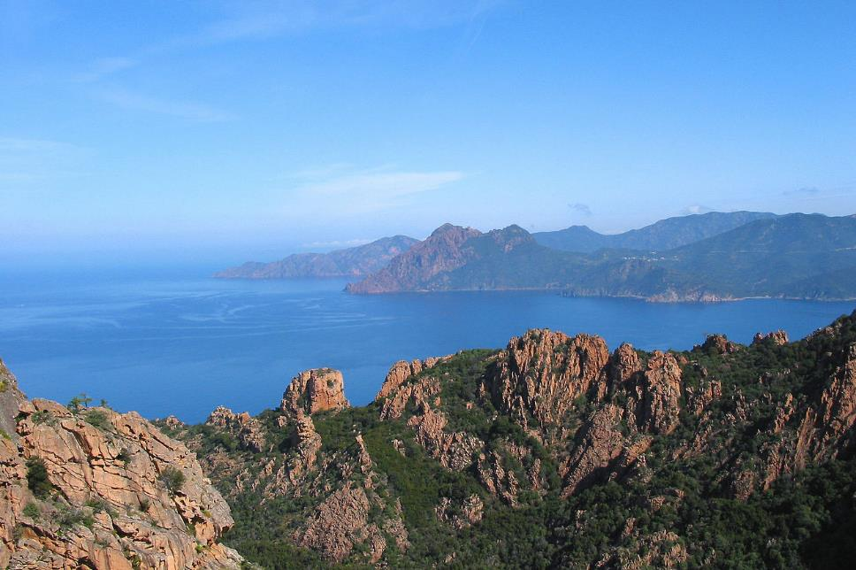
Calanques de Piana, au nord-ouest.

Slide 32
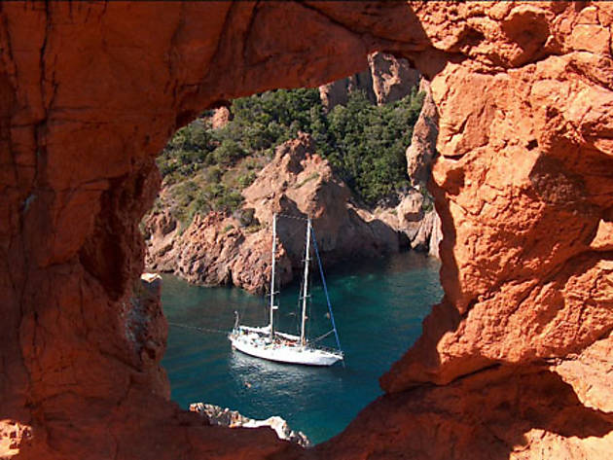
Lorient Vous Propose La Corse
Les Images Et Le Son Du Net
Daniel
Baie de Girolata, vision d'un paradis

